Slide 1
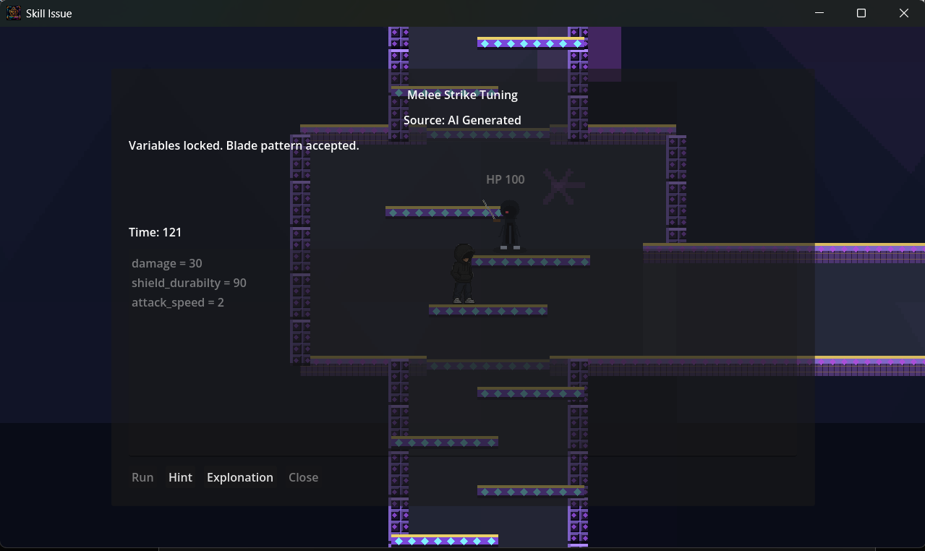
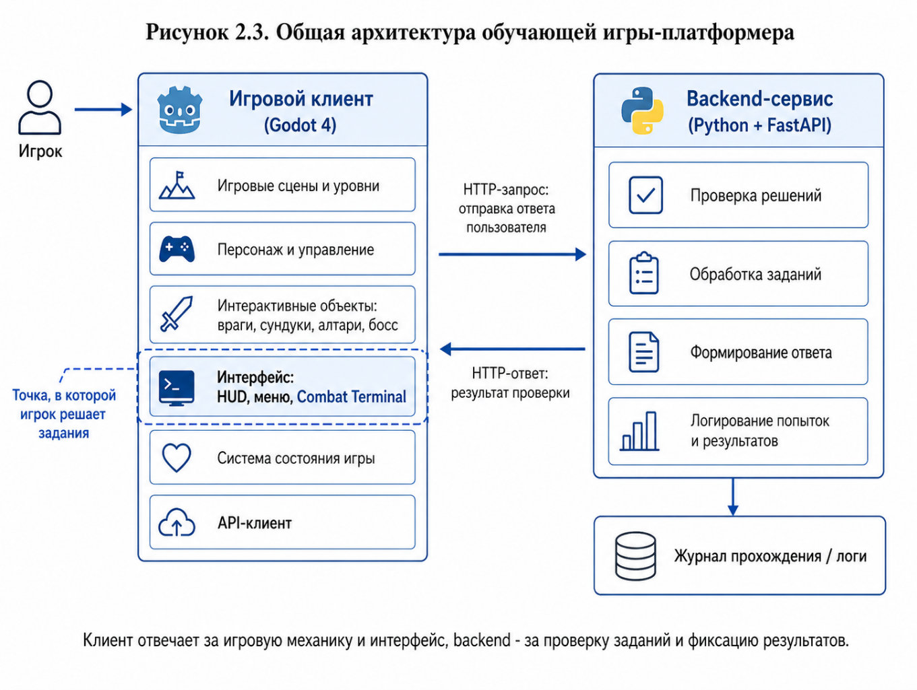
ВЫПУСКНАЯ КВАЛИФИКАЦИОННАЯ РАБОТА
Разработка обучающей
игры-платформера
с интеграцией ИИ
для освоения основ программирования
Skill Issue · Godot 4 · Python/FastAPI · AI-подсказки
Блинков Илья Олегович
Нижний Новгород, 2026

Slide 2
Актуальность: почему нужен такой формат
Новичку важно видеть связь между кодом и результатом сразу, а не после абстрактной лекции.
Абстрактность
Ошибки как тупик
Низкая мотивация
Переменные, условия, циклы и функции сложно понять без видимого действия и контекста.
Сообщение об ошибке часто не объясняет, что именно исправить и почему решение не работает.
Однообразные упражнения быстро превращают обучение в механический ввод кода.
Гипотеза решения
Игровая среда + AI-подсказки + адаптация сложности дают новичку практику, обратную связь и ощущение прогресса в одном сценарии.
ВКР: обучающая игра-платформер с интеграцией ИИ | 2

Slide 3
Цель, объект и задачи исследования
На защите этот слайд фиксирует рамки работы и показывает, что разработка не оторвана от исследования.
Цель
1
2
Разработать игру-платформер для обучения основам программирования с поддержкой ИИ в реальном времени.
анализ аналогов
концепция продукта
Объект: процесс обучения основам программирования.
Предмет: игровой платформер и AI-модуль персонализированной помощи.
3
4
архитектура AI
интеграция LLM
5
пилотное тестирование
ВКР: обучающая игра-платформер с интеграцией ИИ | 3

Slide 4
Теоретическая база и анализ аналогов
Что взято из теории: игровые механики должны быть связаны с учебной целью, а подсказки не должны заменять решение.
Игровое обучение
AI-поддержка
Пробел аналогов
Прогресс, цели, награды и мгновенный результат помогают удерживать внимание.
Подсказки и объяснения должны быть контекстными, но не превращаться в готовый ответ.
CodeCombat, CodinGame, CheckiO, Scratch, Blockly Games и Code.org закрывают разные части задачи, но не всю систему целиком.
Вывод из анализа
Нужен прототип, где код влияет на прохождение уровня: врагов, сундуки, алтари и босс-сцены. AI здесь выступает не отдельным чат-ботом, а частью учебной логики.
ВКР: обучающая игра-платформер с интеграцией ИИ | 4

Slide 5
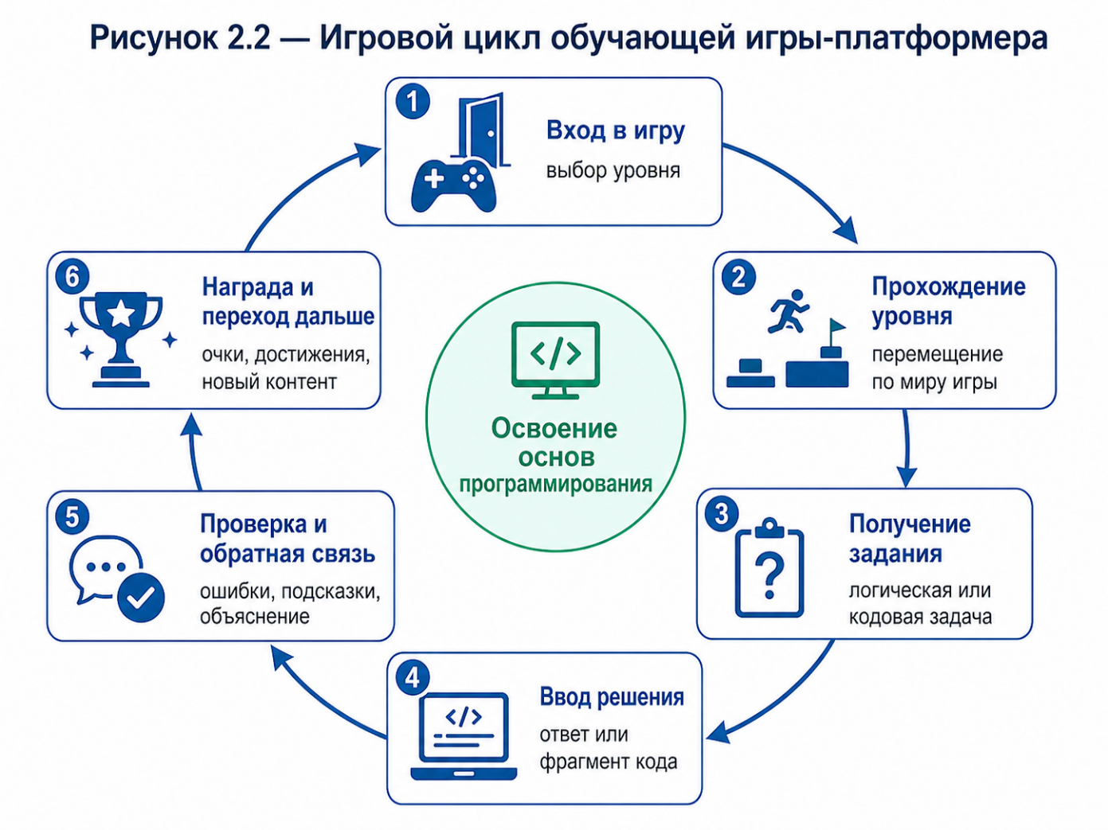
Концепция продукта: обучение через игровой цикл
Пользователь не решает задачи отдельно от игры: задание появляется внутри действия уровня.
Ключевая идея
Каждая программная конструкция получает игровой смысл:
переменная → параметр боя
условие → выбор действия
цикл → повторяемая тактика
функция → переиспользуемый прием
интеграция → комплексное решение
ВКР: обучающая игра-платформер с интеграцией ИИ | 5

Slide 6
Архитектура системы
Разделение на Godot-клиент и Python/FastAPI backend позволяет независимо развивать игру и проверку заданий.
Godot 4
сцены уровней, персонаж, враги, Combat Terminal, HUD, меню, босс-комнаты
FastAPI
генерация заданий, проверка кода, подсказки, логирование попыток
Данные
логи прохождения и метрики используются для адаптации сложности
ВКР: обучающая игра-платформер с интеграцией ИИ | 6

Slide 7
Что реализовано в коде
Практическая часть построена как связка игровых сцен, API-клиента и серверных сервисов.
Godot-клиент
Backend-сервис
game.gd — общий игровой поток
level_layout_generator.gd — генерация уровней
enemy_encounter.gd / boss_encounter.gd — враги и боссы
combat_terminal.gd — ввод кода, подсказки, таймер
code_api_client.gd — HTTP-запросы к backend
main.py — API-эндпоинты
validator.py — синтаксис, тема, семантика
tasks.py — генерация заданий и fallback
llm.py — обращение к LLM и обработка ответа
logger.py — сбор логов и экспорт XLSX
Combat Terminal → /tasks/generate → /validate или /hints → результат → изменение состояния игры
ВКР: обучающая игра-платформер с интеграцией ИИ | 7

Slide 8
Учебная структура уровней
Уровни идут от простых конструкций к комбинированным задачам.
1
2
3
4
5
Variables
присваивание значений
If / Else
ветвление действий
Loops
повторение действий
Functions
переиспользование логики
Integration
комбинация тем
Типы учебных взаимодействий
combat — урон врагу · chest — открытие награды · altar — настройка оружия · boss — итоговая проверка темы
ВКР: обучающая игра-платформер с интеграцией ИИ | 8

Slide 9
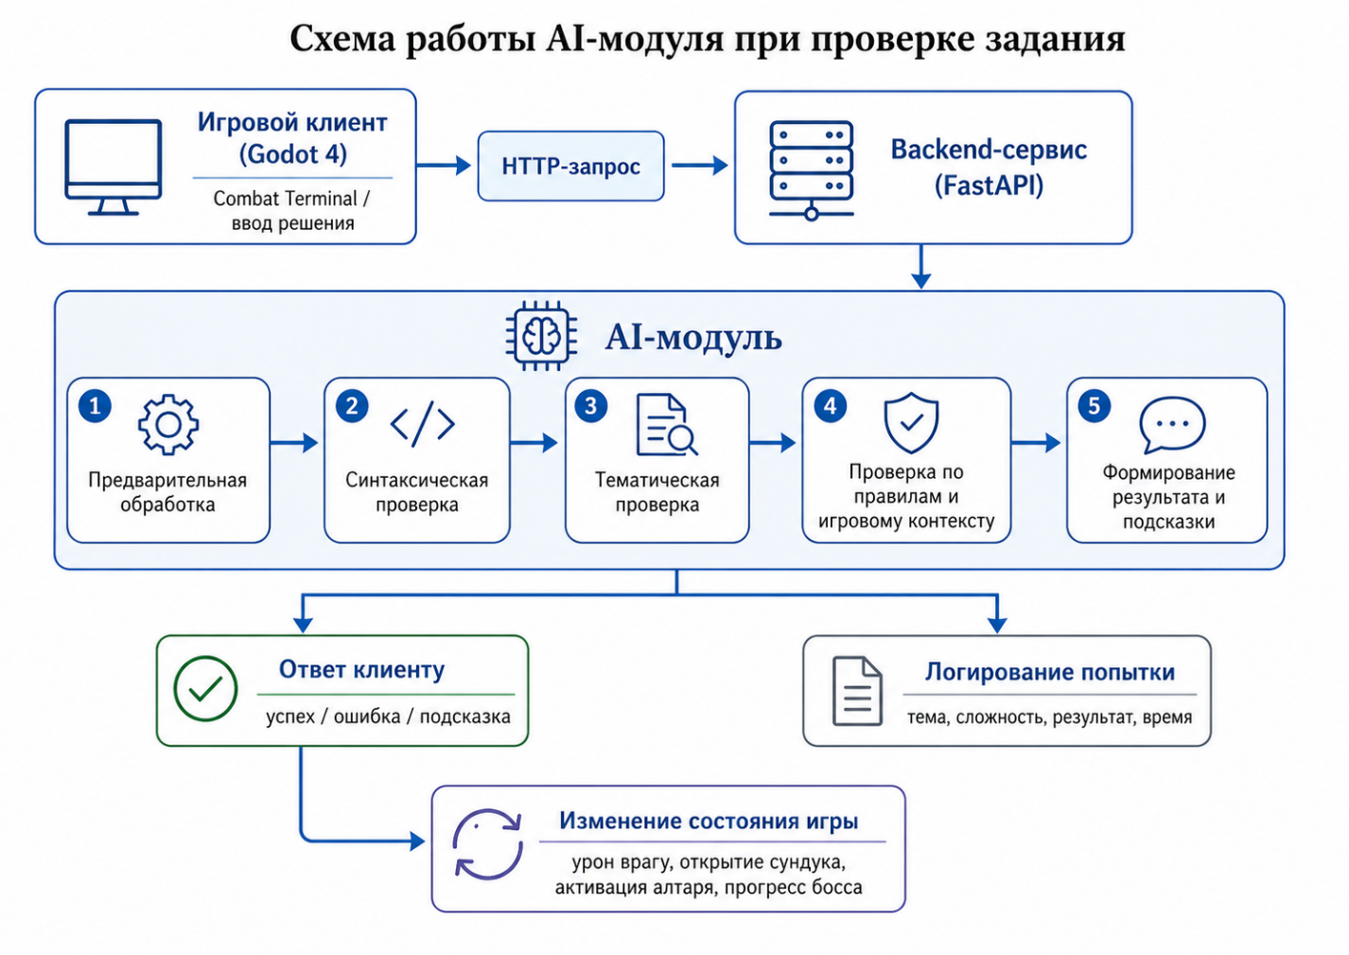
AI-модуль: подсказки, проверка и адаптация
В текущем прототипе AI-логика гибридная: правила и fallback работают всегда, LLM подключается при наличии ключа.
Проверка
AST-разбор, синтаксис, тема уровня, ключевые понятия и игровые эффекты
Подсказки
помогают найти ошибку, но не дают финальное решение
Адаптация
успех, время и ошибки влияют на рекомендуемую сложность
ВКР: обучающая игра-платформер с интеграцией ИИ | 9

Slide 10
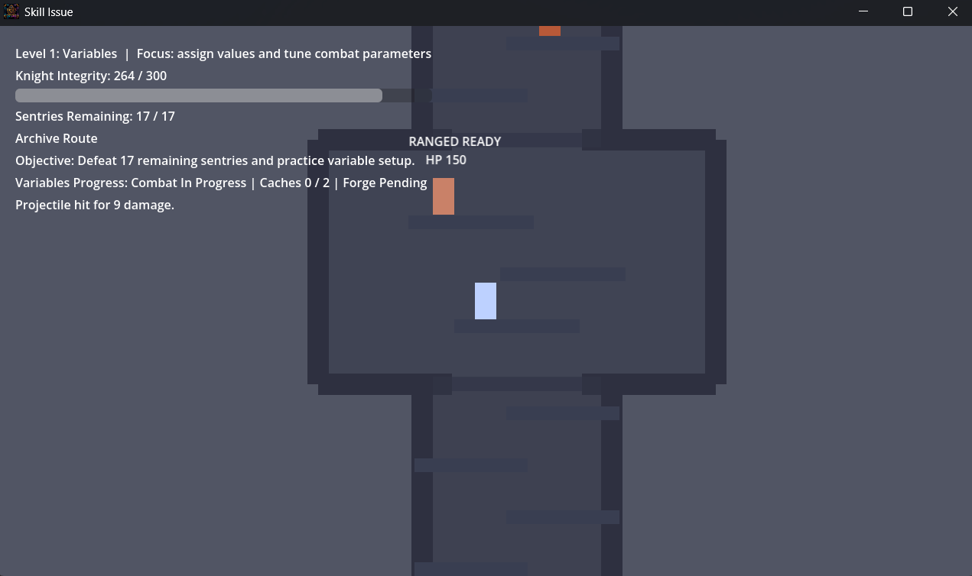
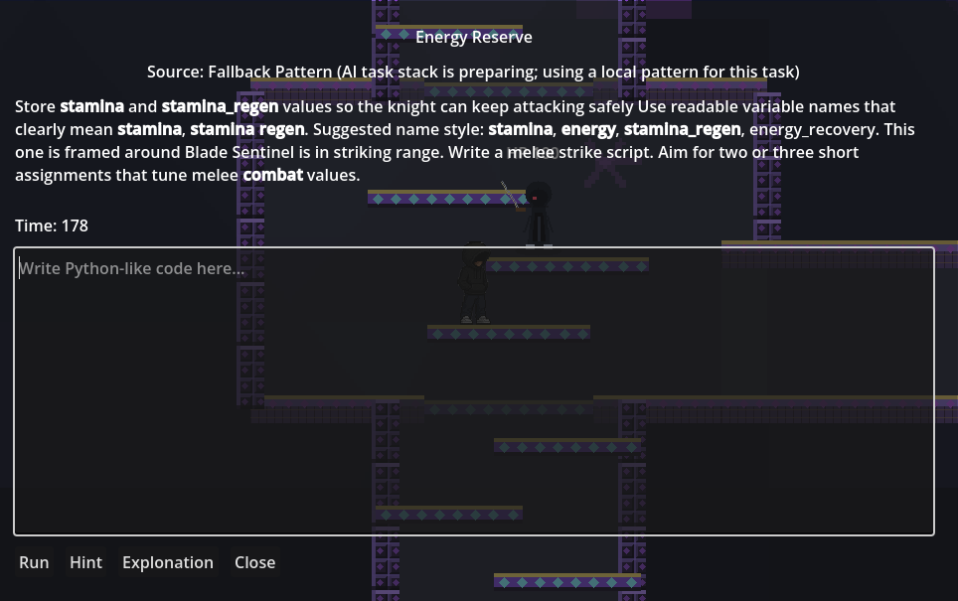
Демонстрация пользовательского сценария
На защите лучше показать полный путь: уровень → терминал → проверка → изменение игрового состояния.
1. Прохождение уровня
2. Combat Terminal
3. Успех влияет на игру
Главная демонстрационная мысль: код не просто проверяется, а становится действием в игровом мире.
ВКР: обучающая игра-платформер с интеграцией ИИ | 10

Slide 11
Результаты тестирования
Проверка выполнялась по логам тестовых прохождений: важны не только запуск игры, но и поведение игрока в заданиях.
15
72
Успешность по темам
анонимных профилей логов
игровые сессии
Самые сложные зоны: интеграция тем и босс-задания.
573
317
попытки проверки кода
успешные проверки
Переменные
70.2%
Условия
52.5%
Циклы
55.7%
Эффект помощи
Функции
52.1%
Успешность без помощи: 52,1%.
С подсказкой: 65,1%.
Интеграция
49.6%
ВКР: обучающая игра-платформер с интеграцией ИИ | 11

Slide 12
Итоги работы
Цель в основном достигнута: создан рабочий прототип и проверена логика обучения через игровой сценарий.
Реализовано
Практическая значимость
Ограничения
Godot-прототип, уровни, Combat Terminal, враги, боссы, FastAPI backend, проверка, подсказки и логирование.
Проект можно использовать как основу для дальнейшего образовательного продукта и пилотных исследований.
Текущая версия является прототипом: нужны расширенная апробация, улучшение семантической проверки и UX-полировка.
Направления развития
расширить набор заданий · подключить более устойчивую LLM-интеграцию · провести тестирование на учебной группе · улучшить аналитику прогресса
ВКР: обучающая игра-платформер с интеграцией ИИ | 12

Slide 13
Резерв: возможные вопросы комиссии
Этот слайд можно держать в конце как подсказку для Q&A, но не обязательно показывать во время доклада.
Почему игра, а не обычный тренажер?
Где здесь ИИ?
Что будет без LLM?
Потому что игровой мир дает мгновенную визуальную связь между кодом и результатом.
В генерации/оценке заданий, подсказках, семантической проверке и адаптации сложности.
Fallback-правила сохраняют работоспособность терминала и демонстрации.
Как проверяется код?
Почему FastAPI отдельно?
Что доказывает тестирование?
Сначала синтаксис и AST, затем тематические правила, ключевые понятия и игровой контекст.
Так проще развивать проверку и AI-модуль независимо от Godot-сцен.
Оно показывает работоспособность сценариев и дает первичные метрики поведения игроков.
ВКР: обучающая игра-платформер с интеграцией ИИ | 13

Slide 14
Что повторить перед защитой
Самое важное - уверенно объяснить границы прототипа и связь между педагогической идеей и кодом.
1. Разница между игровым обучением и геймификацией.
2. Почему игровые действия напрямую связаны с учебными конструкциями.
3. Архитектура: Godot-клиент, FastAPI-backend, API-запросы.
4. Как работает проверка кода: AST, правила, ключевые понятия, fallback.
5. Как формируются подсказки и почему они не должны давать готовый ответ.
6. Что означают метрики тестирования: успешность, время, подсказки, ошибки.
7. Ограничения работы и план развития после прототипа.
ВКР: обучающая игра-платформер с интеграцией ИИ | 14

